Slide 1
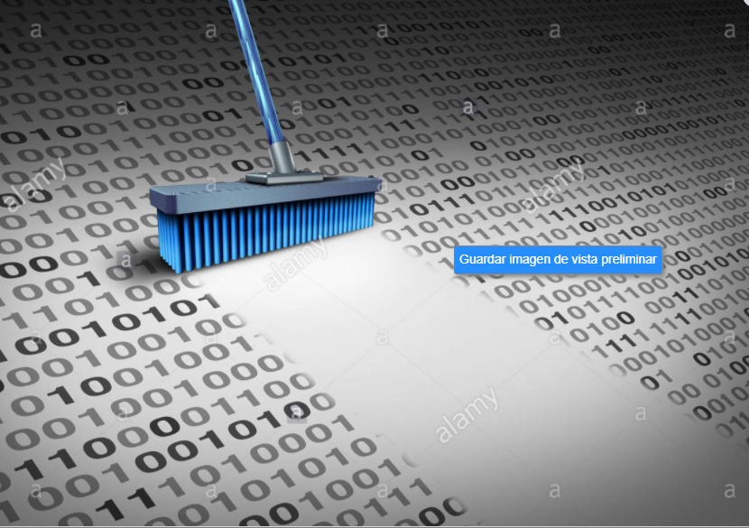

Grupo 8
Desafio 1: Limpieza de DataSet Properatti

Slide 2
Metodología utilizada
Análisis exploratorio del dataset original
Identificamos variables relevantes y valores faltantes
Reestructuración del dataset (eliminación de variables irrelevantes y renombre del resto)
Se toma como caso de análisis a la Ciudad Autónoma de Buenos Aires
Centramos el análisis en las variables más significativas
Cantidad de Ambientes
Piso
Precio por metro cuadrado (dólares)
Superficie total
Superficie Cubierta
Barrio (ver nombre)
Tipo de propiedad
Corrección de datos
Manejo de outliers
Completado de valores faltantes

Slide 3
Análisis Exploratorio
Reestructuración del dataset: eliminamos las columnas que no representan un peso significativo en nuestro dataset. Estos campos serían los siguientes:
place_with_parent_names
lat-lon
properati_url
image_thumbnail

Slide 4
Corrección de Datos
La variable precio unitario presenta errores de tipeo ya que se observa valores que no son coherentes acorde a la descripción que presenta. En este sentido se corrige el: precio/superficie

Slide 5
Manejo de outliers
Evaluamos sobre las variables relevantes los candidatos a outliers definiéndolos como aquellas observaciones que se alejan al menos 3 desvíos estándar de la media.
En todas las variables estudiadas, excepto para la cantidad de ambientes, convertimos esos valores a nulos o estimamos la media.
Variable piso, también es un candidato a outliers

Slide 6
Completado de valores faltantes
Para los valores faltantes, identificamos que porcentaje de las observaciones se presentan casos de valores faltantes. En este sentido, notamos que variables como “floor”,”expensas”, “rooms”, tienen más de un 50% de valores faltantes.
Dentro de la variable “descripción” y “titulo”, encontramos información que utilizamos para completar los valores faltantes de las variables antes mencionadas, esto lo llevamos mediante regex para extraer estos datos y así completar esas observaciones faltantes. Por ejemplo, en las variables: “ambiente”, “pisos”, “precio en usd”.
Para el caso particular del precio por metro cuadrado, para los casos en donde no había información del precio ni de la superficie (para calcularlo como una función de ambos) utilizamos un promedio del valor del metro cuadrado por “Barrio” y “Tipo de propiedad” (es decir, una media condicional).
Realizamos para algunas variables: ambientes, barrio y tipo de propiedad, las asignación de variables categoricas
Por ultimo, para los datos de GeoLocalizacion, utilizamos como fuente externa un dataset de http://www.geonames.org/ con los códigos y su Latitud y Longitud correspondiente.
Por ultimo, para los datos de datos de transporte público que nos permiten medir accecisbilidad y seguridad, utilizamos como fuente externa un dataset de http://www.geonames.org/ con los códigos y su Latitud y Longitud correspondiente.

Slide 7
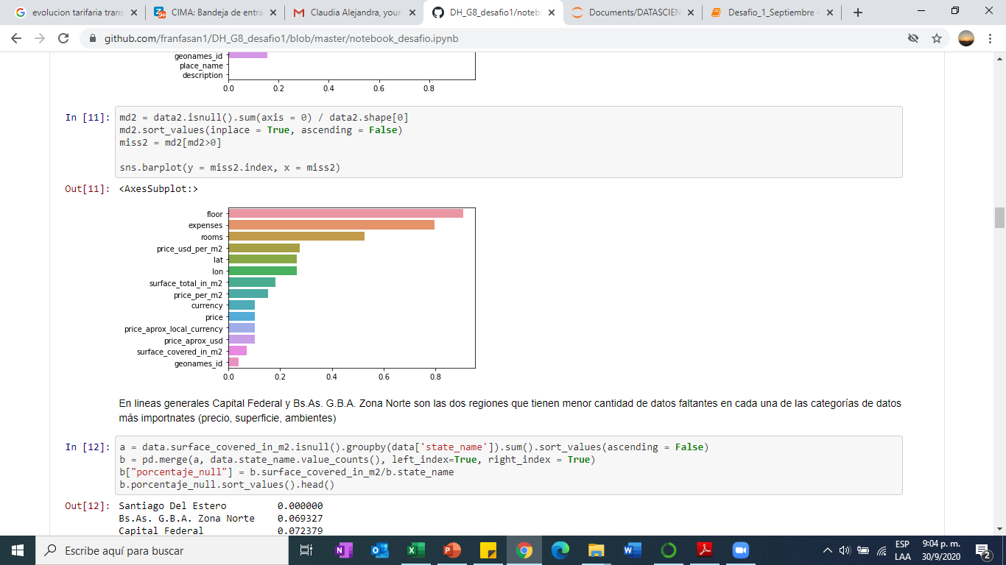
COMPARACIÓN LUEGO DE LA LIMPIEZA
Antes de la Limpieza
Después de la Limpieza

Slide 8
Nuevas variables a partir de nuevos dataset de transporte y seguridad
Realizamos un merge tomando como ID las variables lon y lat e incorporamos las variables:
Subtes
Bicis
Comisarías
Luego, analizamos su relación con las variables ya incorporadas al dataset original con la idea de que el modelo predictivo que queremos realizar tome estas variables para a futuro medir la accesibilidad del transporte público y el nivel de seguridad en los barrios a partir de estas nuevas variables.

Slide 9
Análisis Descriptivo de las Variables
¿En que barrio se verifica el precio del m2 más caro?
¿Qué tipo de propiedad es la más cara? ¿En que barrio se sitúa? ¿Existe una correlación entre el precio del m2 y el tipo de propiedad? ¿Y con el barrio?

Slide 10
Análisis Descriptivo de las Variables
Nuestra idea es tratar de establecer una relación entre la accesibilidad del transporte público, y seguridad en los barrios de la Ciudad Autónoma de Buenos Aires, y verificar si el precio de la Vivienda se encarece o se abarata a partir de estas variables.
Si la accesibilidad la medimos por las variables acceso al transporte público, rampas, bicicendas y estaciones de bicis. Para ellos incorporamos nuevos data set para poder respondernos las siguientes preguntas:
¿Cuántas comisarías se verifican por barrio?
¿Cuántas estaciones de subte y líneas de colectivo se observan por barrio?
¿En que barrios predominan la bicicendas? ¿Y estaciones de bicis?
En los barrios en donde más predomina el acceso al transporte público, ¿son los barrios en donde las propiedades son más caras?
En los barrios en donde más predomina las comisarias, ¿son los barrios en donde las propiedades son más caras?
En los barrios donde el metro cuadrado es más caro, ¿que tipo de medio de transporte predomina? ¿Cuántas comisarías se observan en los barrios donde el precio por metro cuadrado es más caro?

Slide 11
Comparacion barrios cap. Fed.

Slide 12
Correlación entre variables

Slide 13
Conclusiones

